Slide 1
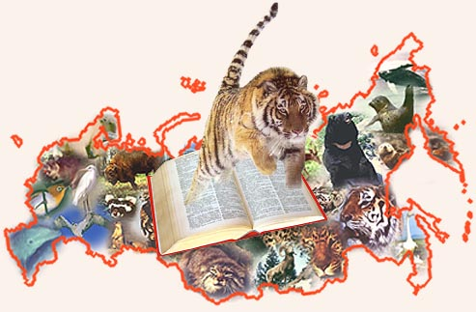
« Мы в ответе за тех, кого приручили»

Slide 2
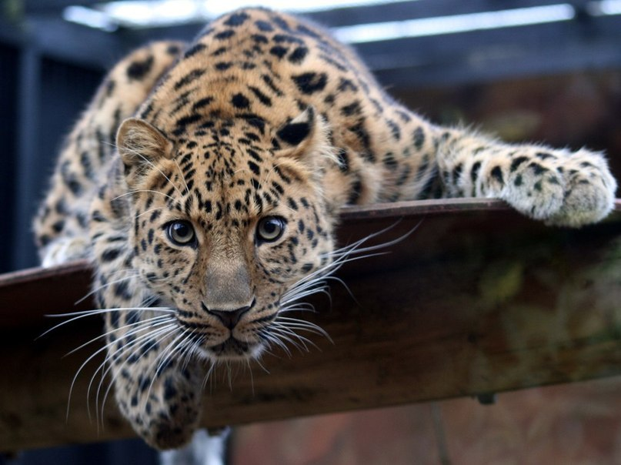
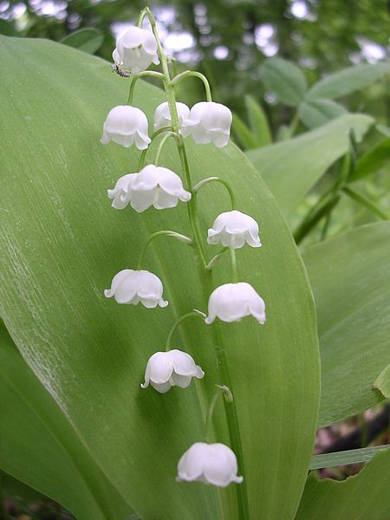
Виды, которые стали редкими и не смогут сохраниться на Земле без охраны.

Slide 3
По страницам Красной книги
Хоть в печь, хоть в костер, только нас положи,
Тебя обогреем мы всюду,
А букву изменишь, я в степь улечу
И редкую птицею буду.

Slide 4
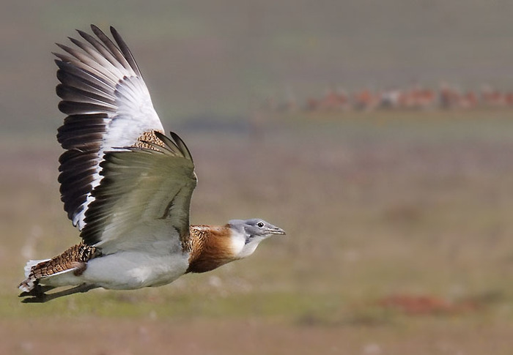
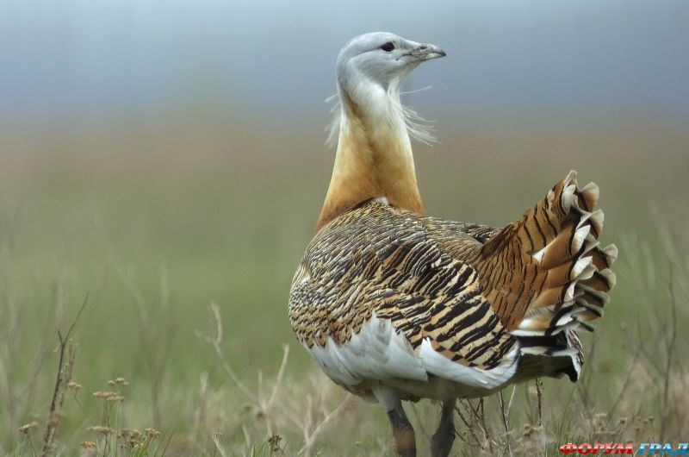
Дрофа

Slide 5
По страницам Красной книги
Какая птица является как самой быстрой птицей, так и самым быстрым представителем царства животных вообще. По оценкам специалистов, в стремительном пикирующем полёте он способен развивать скорость свыше 322 км/ч, или 90 м/с.?

Slide 6
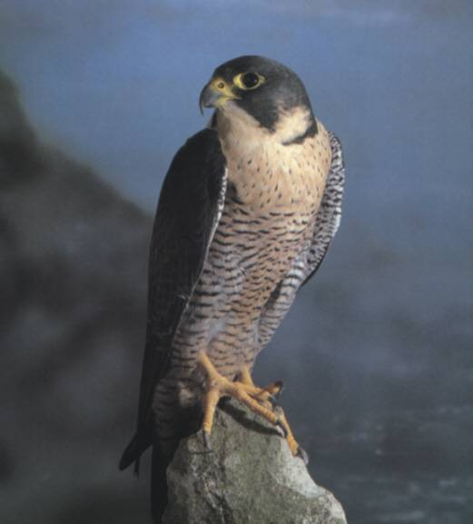
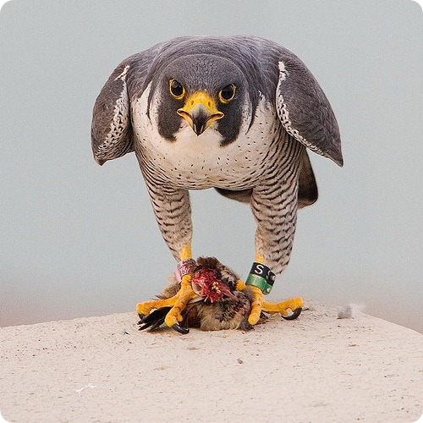
Сокол-Сапсан

Slide 7
По страницам Красной книги
Они считаются рекордсменами по количеству перьев среди птиц. Во время сезонной линьки они на некоторое время теряют способность к полету.Об этой охраняемой птице сложено много песен и легенд. Назовите птицу.

Slide 8
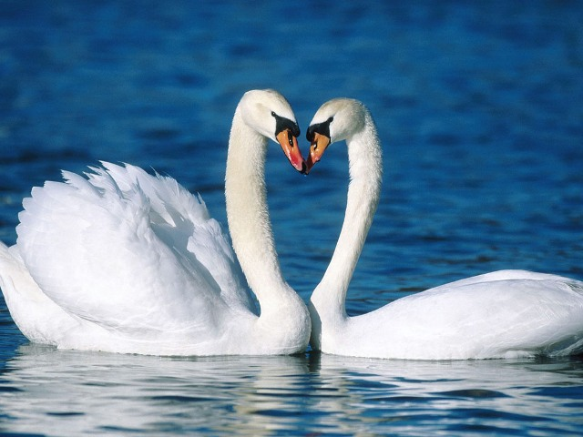
Лебедь

Slide 9
По страницам Красной книги
Он был талисманом Азиатских игр в 1986 году. Полоски у него имеются не только на шерсти, но и на коже. Если ему полностью сбрить шерсть, то со временем она отрастёт в точности, повторяя сбритый рисунок Есть мнение, что регулировщик похож на него: встречается редко, может напугать и с полосатым жезлом.
Назовите его.

Slide 10
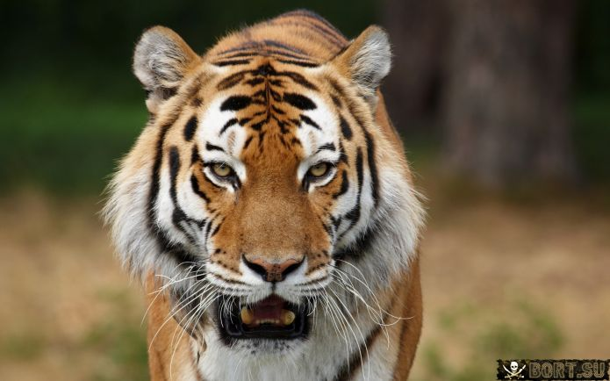
Тигр

Slide 11
По страницам Красной книги
Самый крупный грызун нашей фауны. Его мех с давних пор ценился очень высоко. Вырубка лесов в поймах рек привела к резкому сокращению поголовья животного.

Slide 12
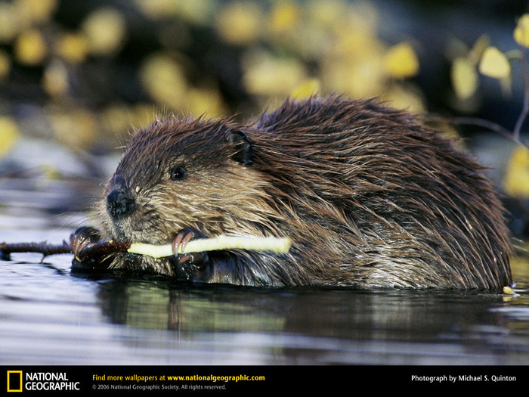
Бобр

Slide 13
Забавные млекопитающие
Хищное млекопитающее семейства куньих. Скорее всего, кровожадный
зверек получил свое нежное
Название благодаря тому, что его
легко приручить. Он сразу
превращается в верного друга, следует за своим хозяином, как преданная собака.
.

Slide 14
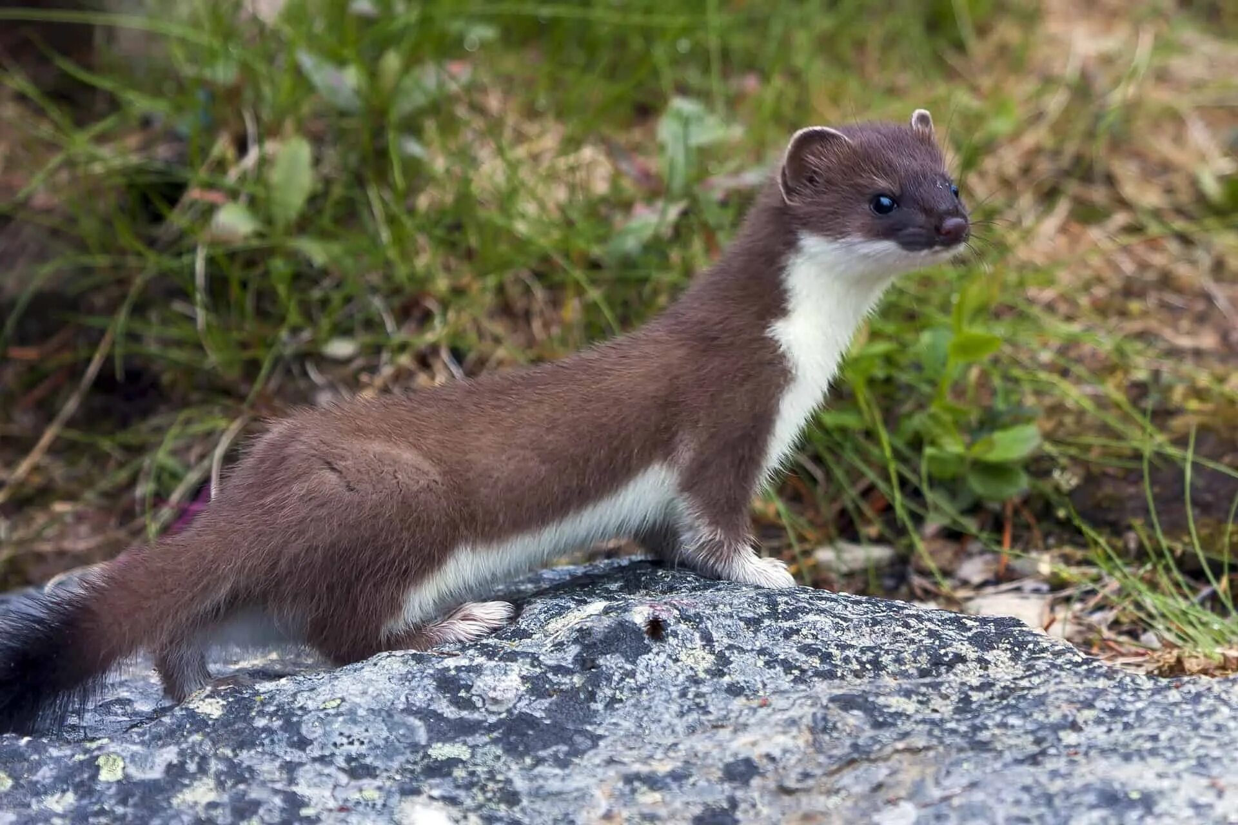
Северный олень
Ласка

Slide 15
Забавные млекопитающие
Живу в воде, моллюсками питаюсь,
Эндемиком России называюсь,
Вхожу я в нору под водой, без лестницы.
По возрасту я – мамонту ровесница.

Slide 16
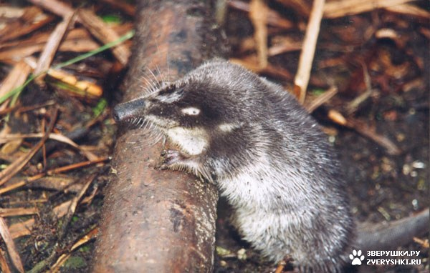
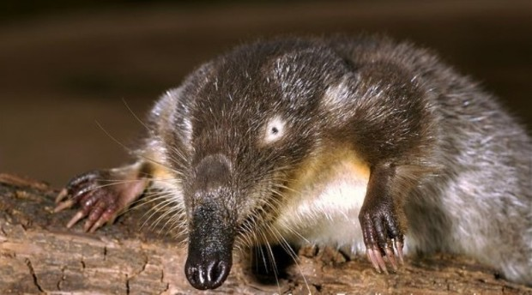
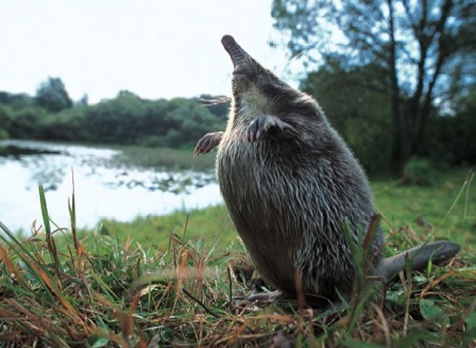
Выхухоль

Slide 17
Забавные млекопитающие
Хищный пушной зверек, который отлично плавает, ныряет и мастерски ходит по дну в поисках пропитания.
Возможно, ее название связано именно с умением хорошо и надолго нырять. О ком идет речь?

Slide 18
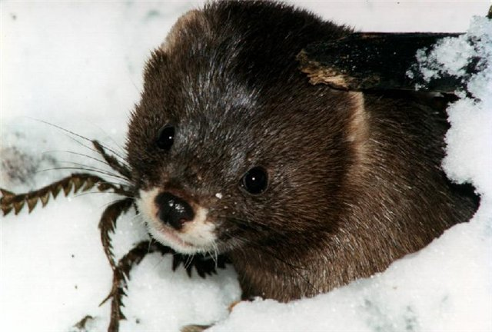
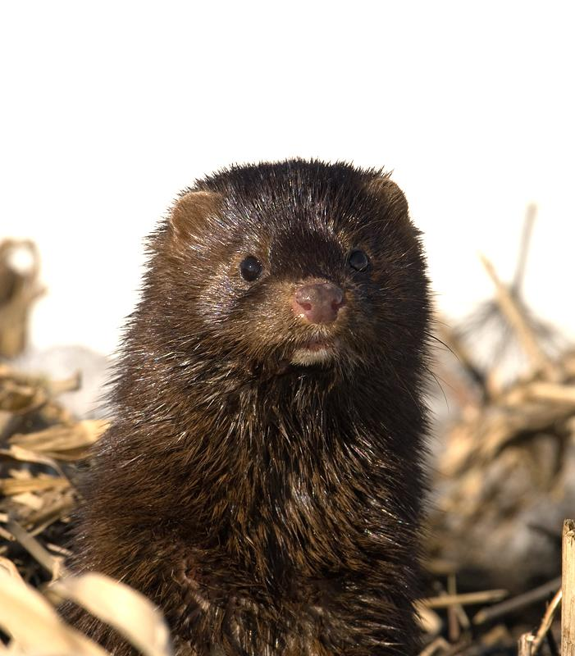
Норка

Slide 19
Забавные млекопитающие
Южноамериканская обезьяна, способная издавать очень громкие звуки благодаря наличию особых голосовых мешков

Slide 20
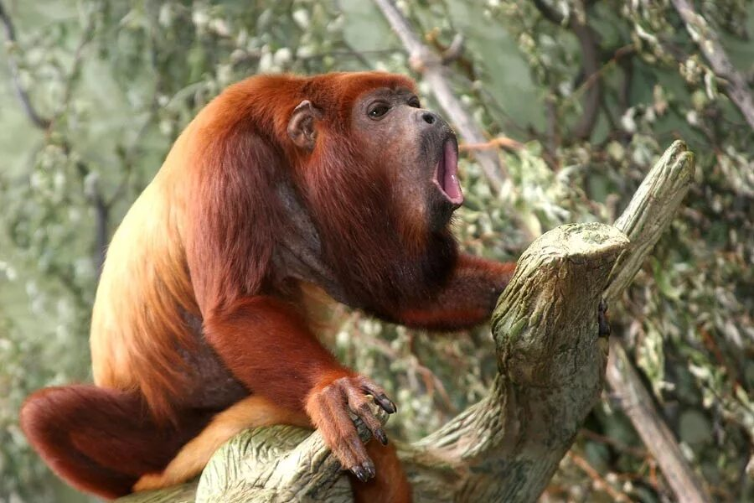
Ревун

Slide 21
Забавные млекопитающие
Насчет происхождения названия этлгл существует следующая версия: во время своей Джеймс Кук спросил одного из аборигенов, как называется данное животное. В ответ он получил фразу, которая на языке аборигенов означала «я вас не понимаю». Джеймс Кук принял этот ответ за название животного. О каком животном идет речь?

Slide 22
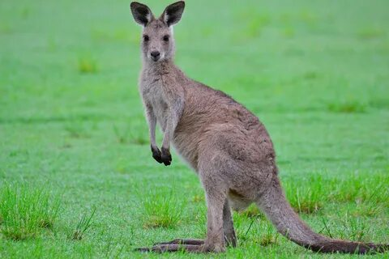

Slide 23
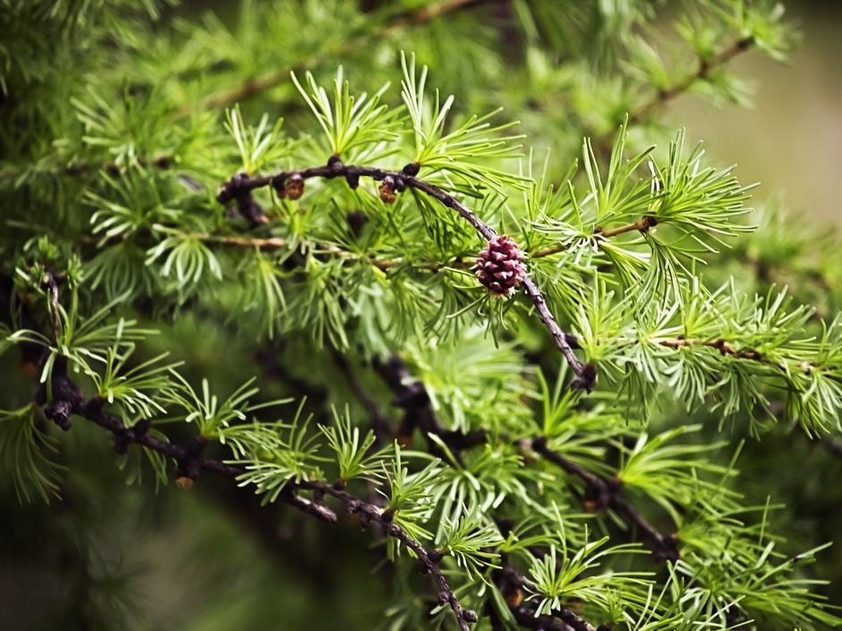
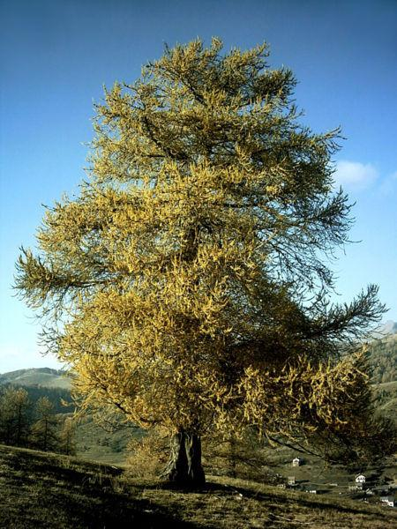
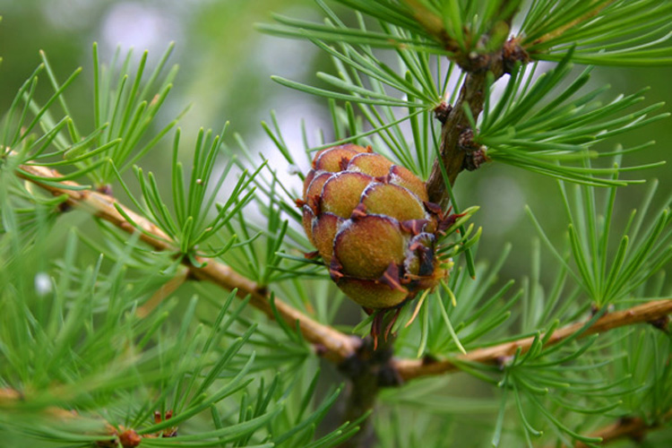
Лиственница

Slide 24
Забавные млекопитающие
Он представитель отряда непарнокопытных животных. Травоядное. В переводе с языка южноамериканских племен означает «толстый».
Это животное, обладающее миролюбивыми чертами, хорошо относится к людям, поэтому его легко приручить. Млекопитающие немного неуклюжи и медлительны, но в опасные моменты быстро бегают. Любители поиграть и покупаться в водоёмах. Хотя на тапиров охотятся ягуары, медведи, крокодилы и анаконды, основным их врагом является человек.

Slide 25
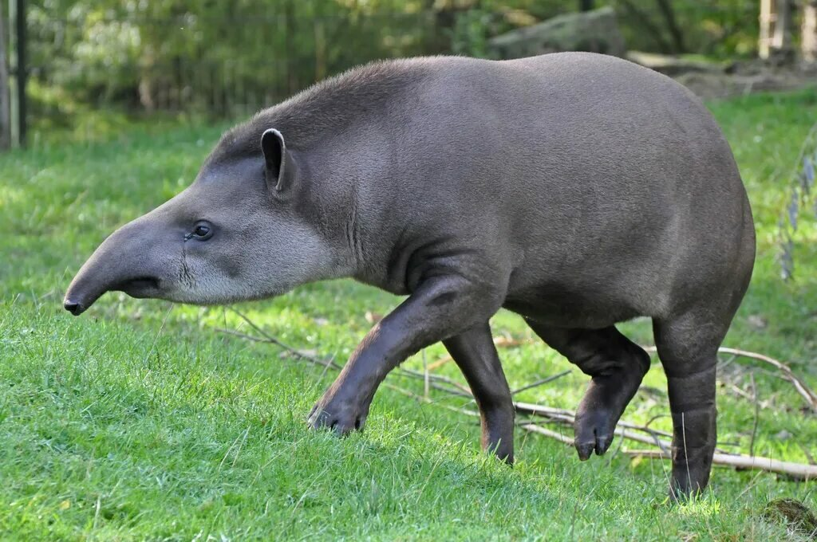
Тапир

Slide 26
Забавные животные
Многие века короткое название этого животного звучало, как
сигнал тревоги. Его называли - бирюк, серый помещик, бич всего живого. С ним связаны мрачные народные поверья, его именем названы многие ядовитые растения. О ком идет речь?

Slide 27
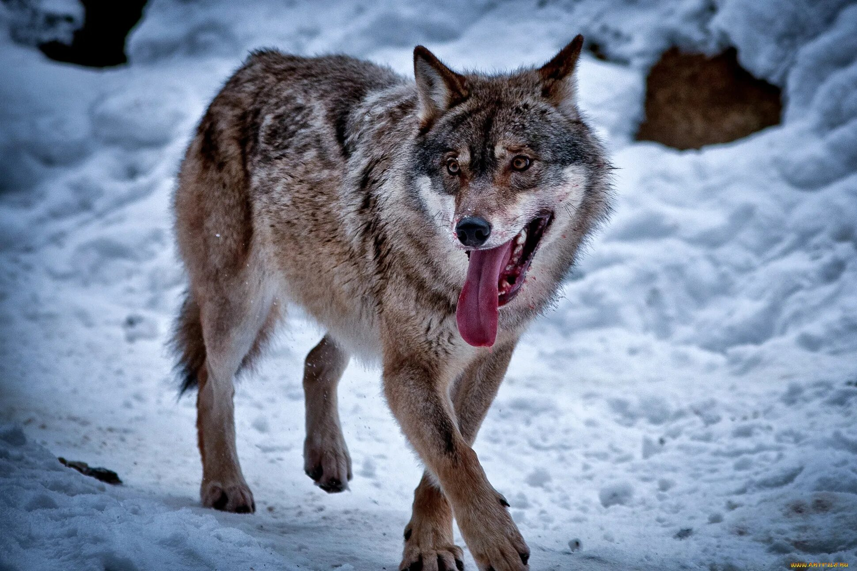
Волк

Slide 28
Домашние животные
У этих домашних животных самые большие глаза среди наземных млекопитающих. Они могут двигаться независимо друг от друга, давая животному детальное панорамное зрение. О каком животном идет речь?

Slide 29
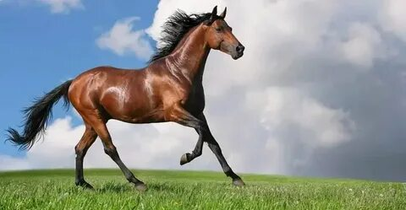
Лошадь

Slide 30
Домашние животные
Выведенный более 2000 лет назад в Китае, он всегда был привилегией исключительно императорской семьи. Сложно сказать, как древние собаководы сумели получить породу со столь необычной и не похожей на предка всех собак волка внешностью, но именно существование этой породы доказывает высокий уровень науки и в том числе селекции задолго до нашего просвещенного века.
Много веков они жили в императорском дворце и фактически не считались ни собаками, ни даже животными — китайцы были уверены, что эти забавные существа с огромными умными глазами — ни кто иные, как духи-хранители правящей династии страны. Назовите породу собак

Slide 31
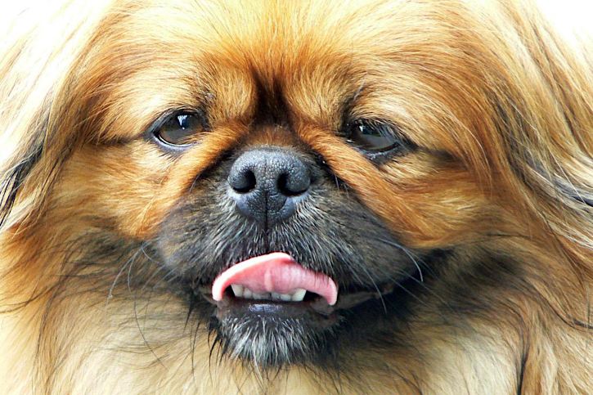
пекинес.

Slide 32
Домашние животные
У нее 5 глаз. Три маленьких простых на темени отвечают за распознавание уровня освещённости, а по бокам головы — два сложных фасеточных, которые дают детальное объёмное изображение. О каком одомашненом насекомом идет речь?

Slide 33
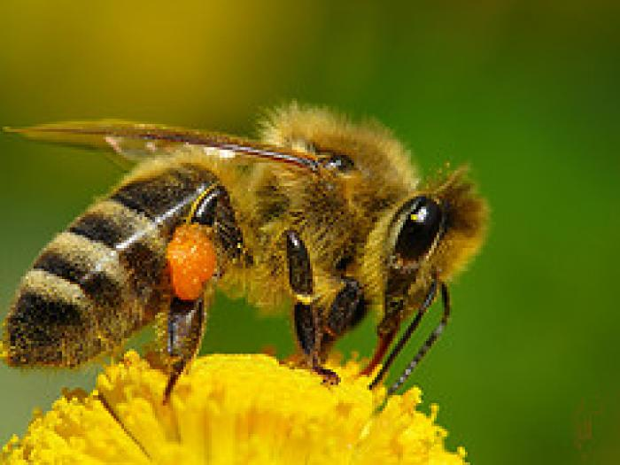
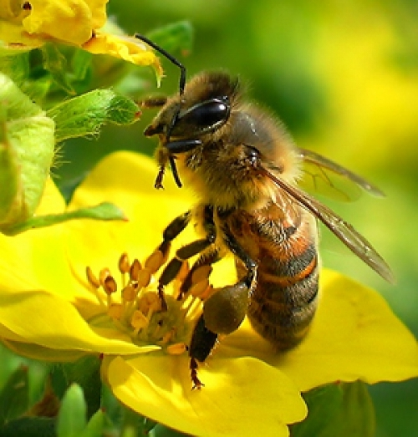
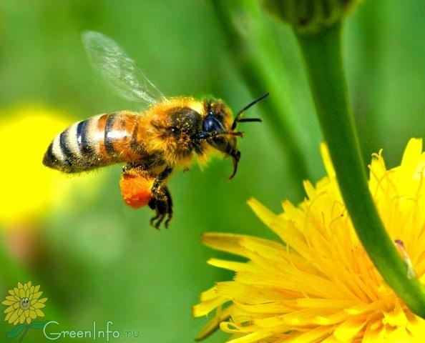
Пчела

Slide 34
Домашние животные
Он — результат скрещивания осла и кобылы. По внешним признакам представляет нечто среднее между лошадью и ослом.
От осла он получает терпеливость, крепкие копыта и природную осторожность, от лошади — силу, рост, выносливость.
.

Slide 35
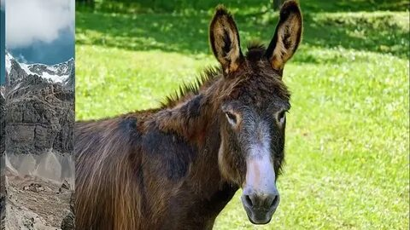
Мул

Slide 36
Домашние животные
В древнем Египте - египтяне стали считать это животное священным животным. Если случался пожар, то в первую очередь спасали это животное , а уже потом выносили все остальное имущество. Египтяне очень тяжело переживали потерю этого домашнего животного . В случае смерти к они в знак траура обрезали волосы и сбривали брови. О каком животном идет речь?

Slide 37
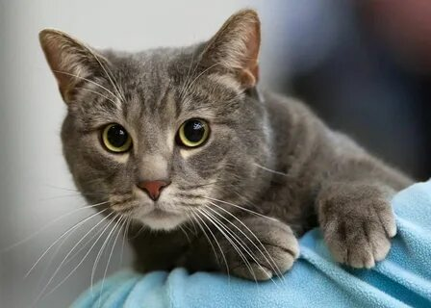
Notes:
37

Slide 38
Домашние животные
По составу крови, физиологии пищеварения, всеядности это животное ближе к человеку. Оно болеет теми же болезнями, что и человекВытяжки из поджелудочной железы этих животных позволяют получать инсулин, который путём несложной обработки становится пригодным для лечения людей. В настоящее время органы этих животных используют как трансплантаты при лечении опасных заболеваний человека, в частности для изготовления биопротезов сердечных клапанов. Назовите это животное

Slide 39
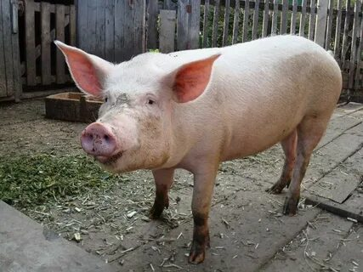
Свинья

Slide 40
Пословицы и поговорки
1Какое животное заставляет трудиться?
2.О каком животном говорят, что его ноги кормят?
3.Речной житель, которого горе красит?
4.Кто уцелеет, если волки сыты?
5.У кого молоко на языке?

Slide 41
Без труда не вынешь и рыбку из пруда.
2. Волка ноги кормят.
3. Горе одного только рака красит.
4. И волки сыты, и овцы целы.
5. Молоко у коровы на языке.

Slide 42
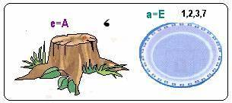
ребус

Slide 43
Пантера

